Slide 1
Sistema neuro-difuso detección negocios fachada en pasarelas de pago
Efraím Alberto Casas H.
Director: José Ángel Olivas

Slide 2
Introducción

Slide 3
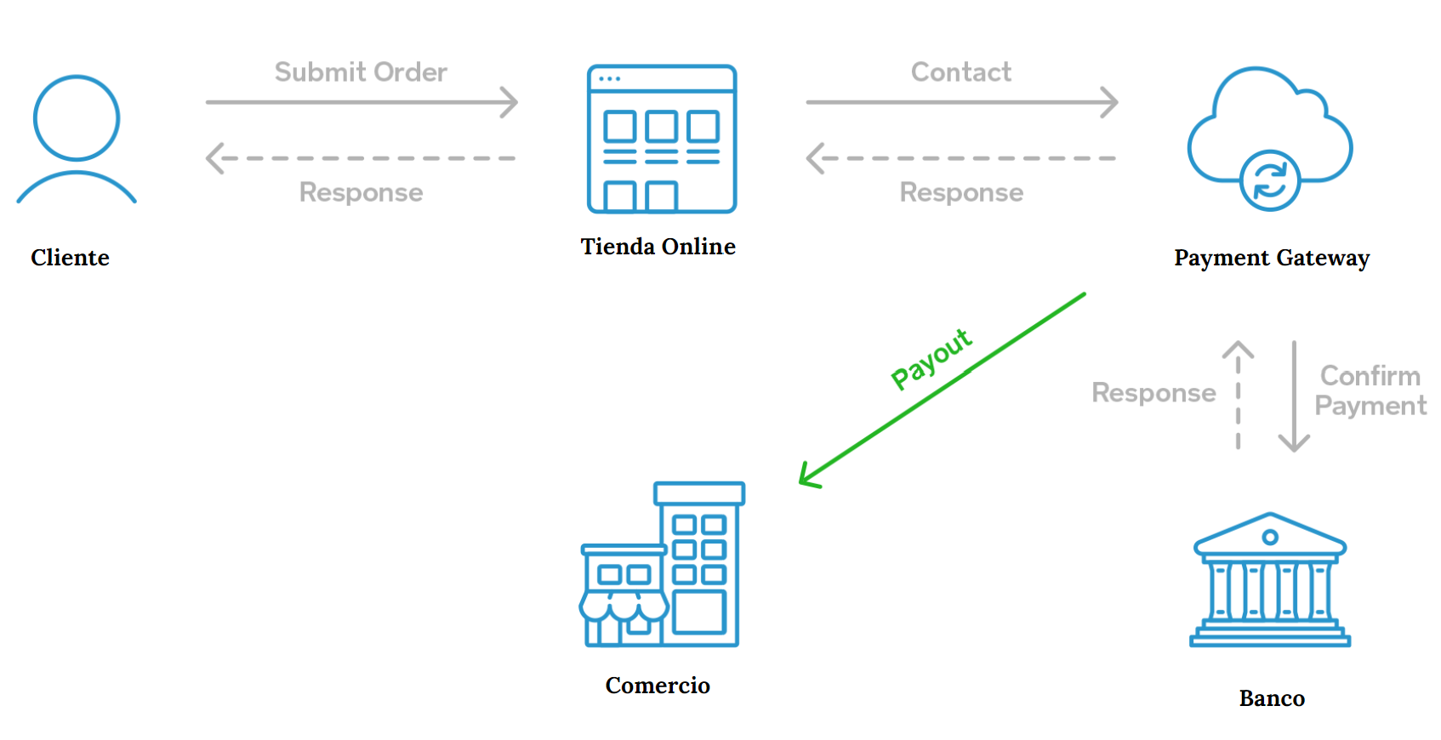
Introducción
Pasarelas de Pago
Una pasarela de pago es una plataforma de tecnología diseñada para facilitar y gestionar
transacciones financieras en línea, estas permiten a los comercios electrónicos captar pagos por diferentes medios.
La pasarela se encarga de todos los aspectos relacionas con el procesamiento del pago, como lo son el uso de procesadores de pago, la seguridad por medio de motores de riesgo entre otros.
También se encargada de la recaudación del dinero y la posterior dispersión a los comercios.

Slide 4
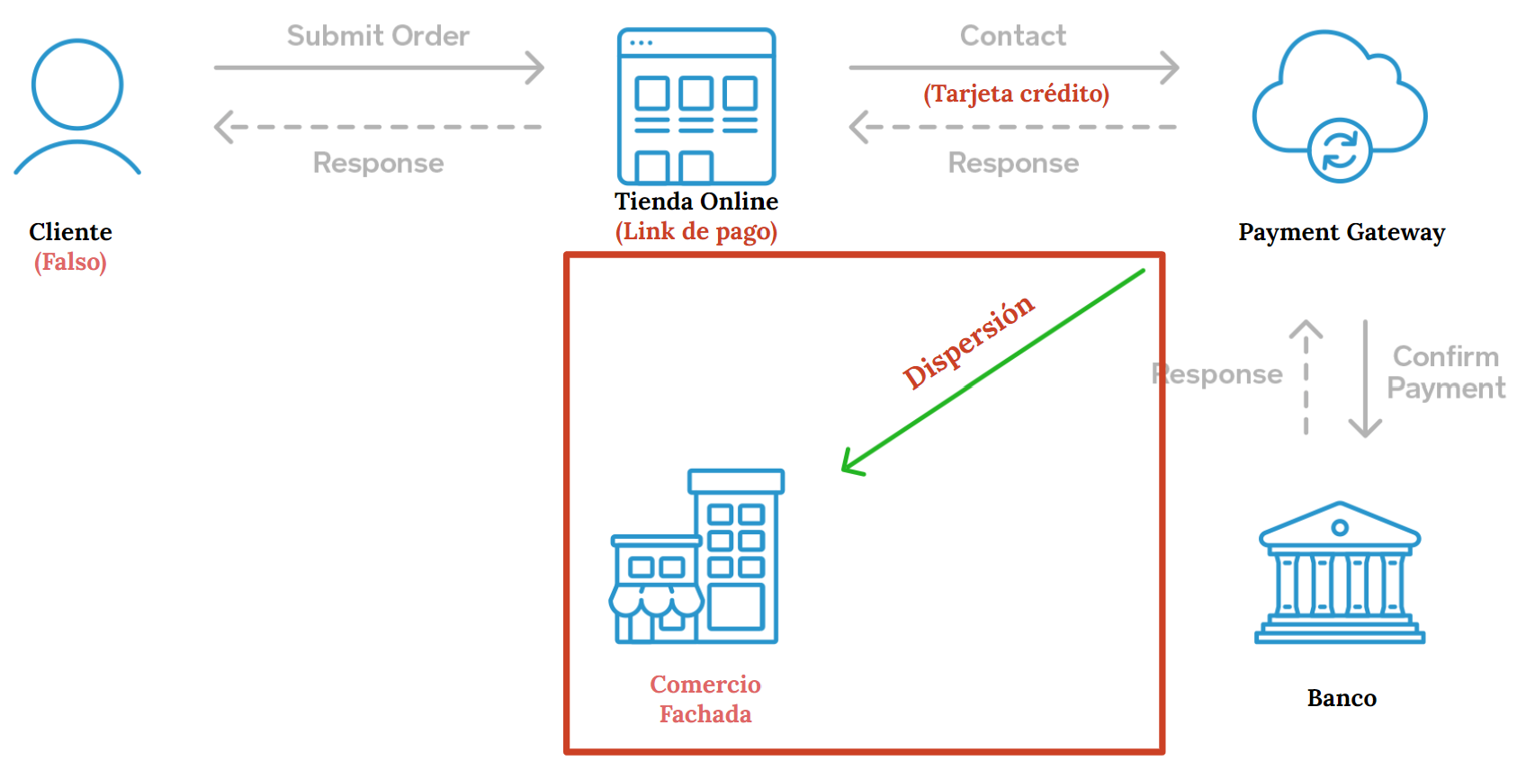
Introducción
Comercios Fachada
Los negocios fachada, son comercios que en la realidad no existen y que se crean dentro de una pasarela de pago con el objetivo de captar transacciones fraudulentas, especialmente mediante tarjetas de crédito hurtadas.
Esto se hace con el fin acreditar en una cuenta (la cuenta del negocio fachada), dinero líquido y disponible a partir de números de tarjetas de crédito hurtados.

Slide 5
Objetivos

Slide 6
Objetivos
Objetivos
Creación de un modelo de inteligencia artificial con la capacidad de clasificar si un negocio es ilegal, basado en sus comportamientos y minimizando los falsos positivos de los modelos anteriores.
Realizar la comparación entre técnicas de aprendizaje automático y lógica difusa, con el fin para medir sus resultados y tiempos de construcción.
Explora la creación de un modelo que combine lógica difusa y redes neuronales artificiales.

Slide 7
Metodología y Resultados

Slide 8
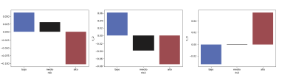
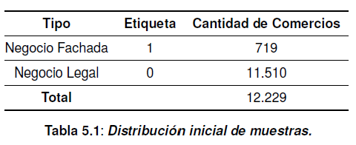
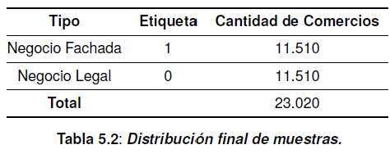
Metodología y resultados
Metodología
Recopilación de Datos
Selección de Atributos
Para llevar a cabo nuestra investigación, utilizamos un conjunto de datos reales que consta de 12.229 registros de comercios, que luego mediante un mecanismo de generación de balanceo mediante muestras sintéticas, pasaron a ser 23.020 registros.
El conjunto inicial de datos contaba con un total de 15 atributos, pero en los experimentos iniciales de aprendizaje supervisado, no se obtuvieron buenos resultados, por tal motivo fue necesario hacer una re-ingeniería de atributos y llegar a 38 atributo, de los cuales finalmente quedaron 35.
Para la selección de atributos, se llevó a cabo un proceso exhaustivo de evaluación de la capacidad discriminativa de cada atributo con respecto a su clase correspondiente. Este
proceso se realizó en varias etapas, utilizando tanto análisis gráficos como pruebas estadísticas rigurosas.
Pruebas realizadas:
Análisis gráfico de atributos.
Prueba Kolmogorov-Smirnov: establecer si es dis. normal.
Prueba de Mann-Whitney U: dependencia, no normal.
T-test de Medias: dependencia, normal.
Imputación de valores átipicos (Z-score), imputación de outliers
Normalización y estadarización de atributos.
Generación de muetras sinteticas: librería SMOTE

Slide 9

Metodología y resultados
Construcción de Modelos
Se abordó el modelo mediante tres tecnologías
Perceptrón Multicapa (aprendizaje supervisado)
Autoencoders (aprendizaje no supervisado)
Motor de inferencia de Mamdani (lógica difusa)

Slide 10
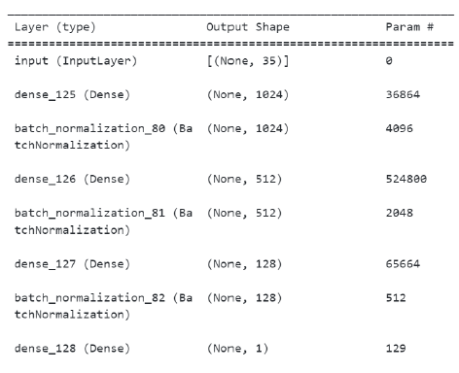
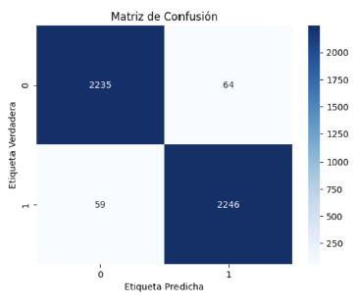
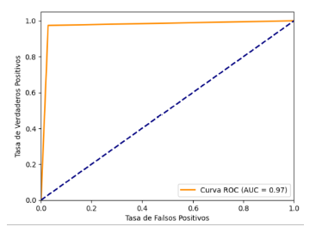
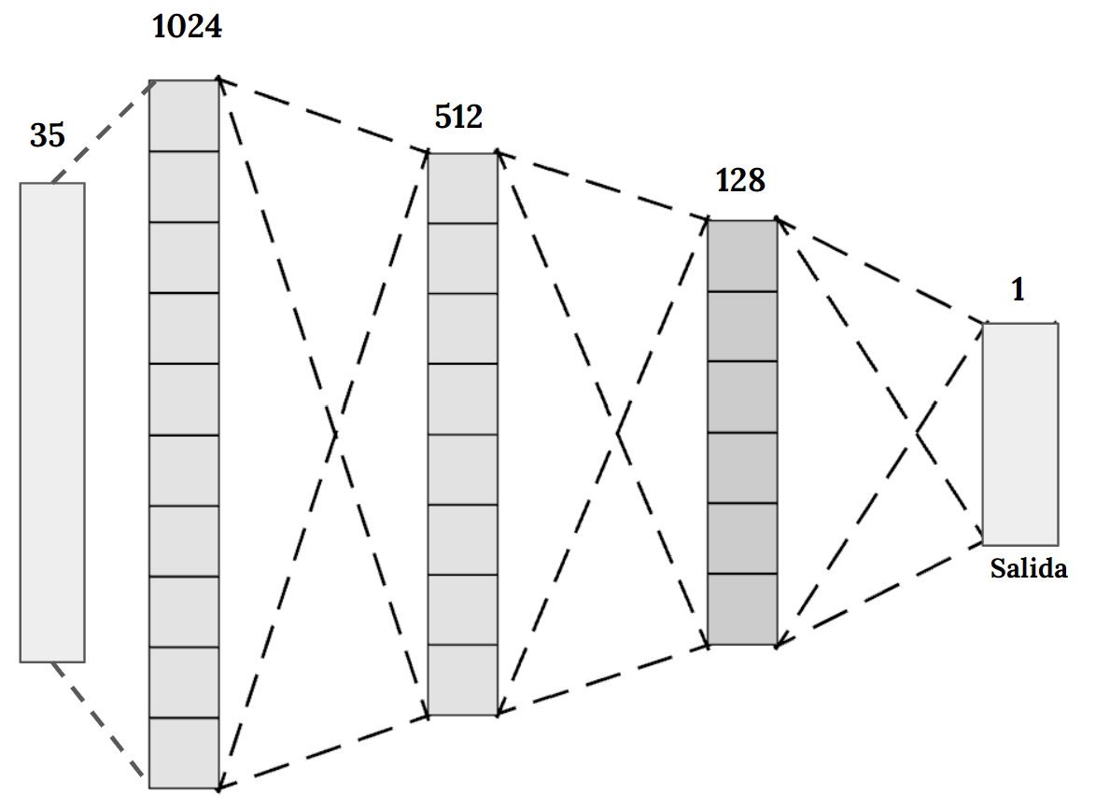
Metodología y resultados
Perceptrón Multicapa
El primer enfoque de redes neuronales, se utilizaron una arquitectura de perceptrón multicapa, mediante un generador de experimentos, en el cual se realizaron un total de 10 experimentos.
Resultados
AUC 0.97

Slide 11
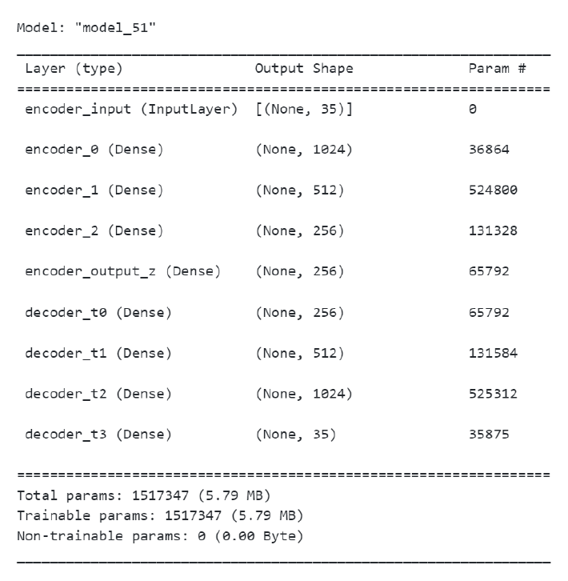
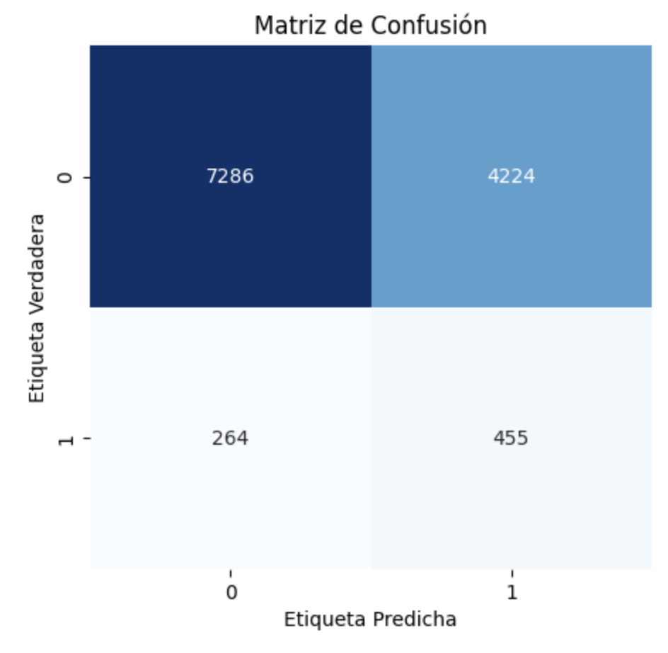
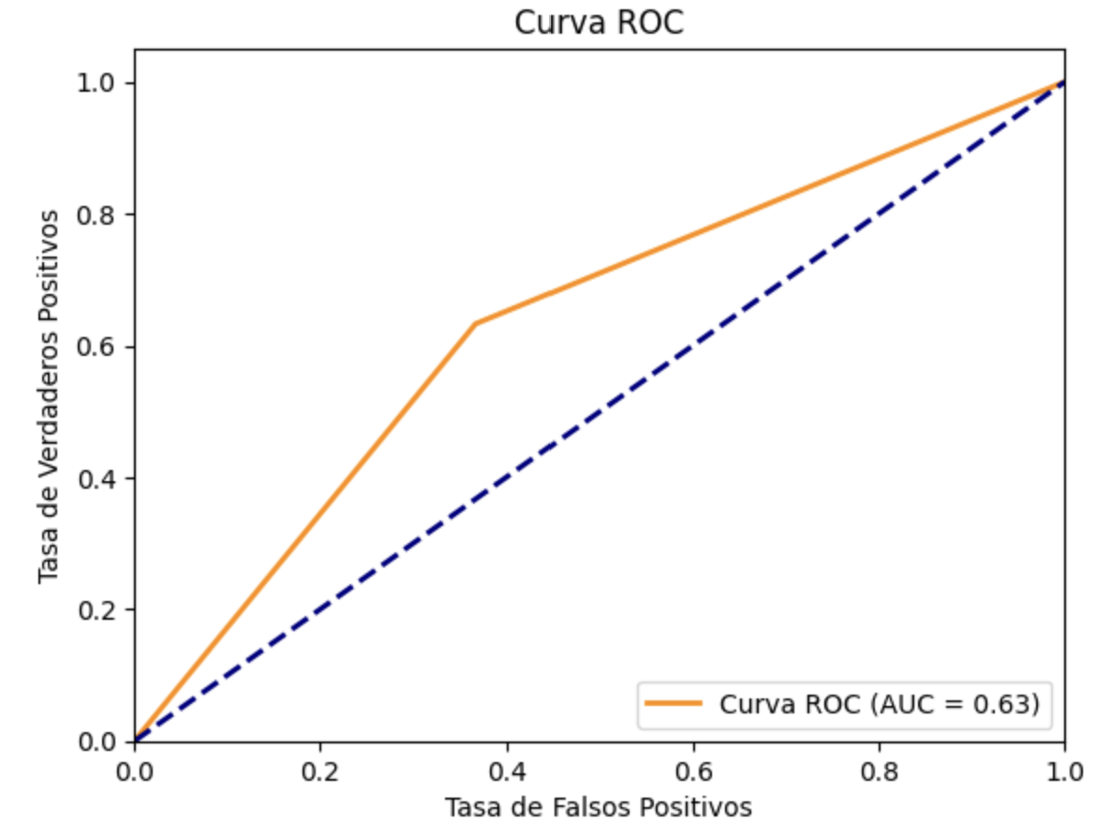
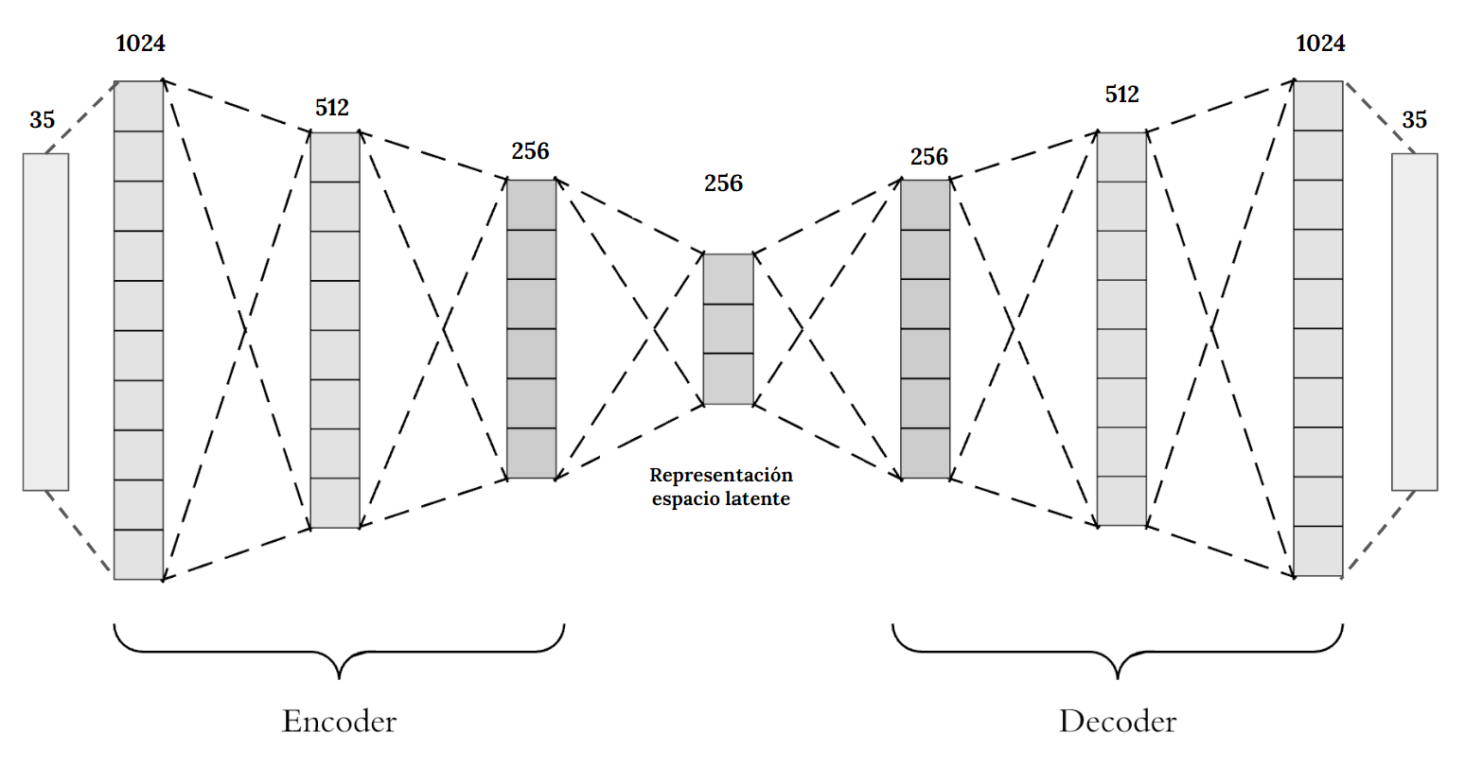
Metodología y resultados
Autoencoders
En el segundo grupo de experimentos de redes neuronales, se utilizó el enfoque de aprendizaje no-supervizado de Autoencoders y en el cual se generaron 8 experimentos.
Resultados
AUC 0.63

Slide 12
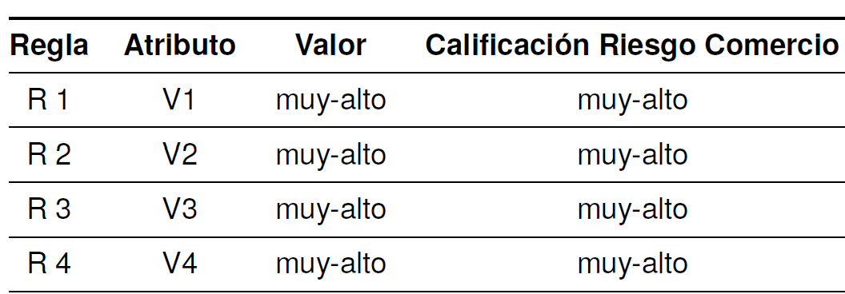
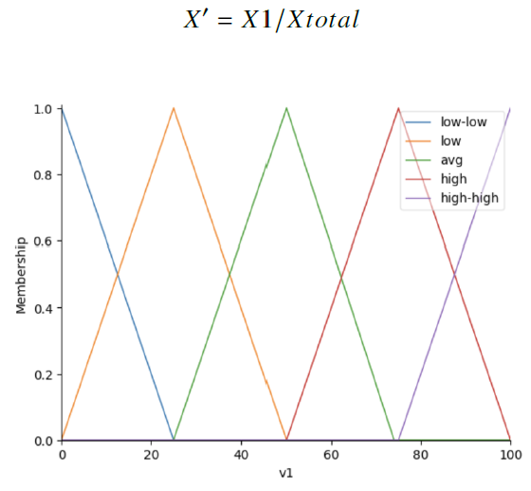
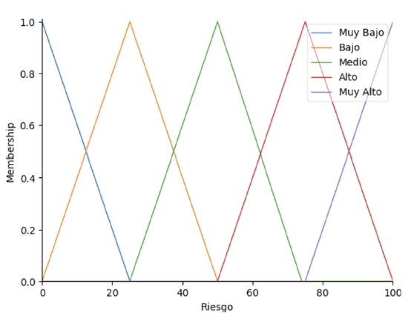
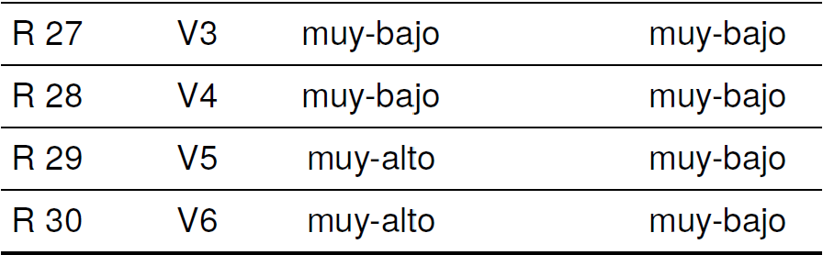
Metodología y resultados
Motor de inferencia Mamdani
Reglas: 30 reglas
Los atributos V1,V2,V3,V4 tienen un comportamiento positivo en la calificación, es decir si la medición aumenta, aumenta el grado de pertenencia a alto riesgo.
Al contrario las variables V5 y V6 tienen una incidencia negativa en la clasificación, es decir que cuando aumenta el valor, los comercios presentan menos riesgos.
Nuestro modelo de lógica difusa, está provisto de un motor de inferencia, el cual solo recibe seis atributos del comercio, denominados V1,V2,V3,V4,V5 y V6 y como salida obtenemos un puntaje obtenido por un comercio entre 0 y 100.
Antecedentes V1… V6
Consecuente

Slide 13
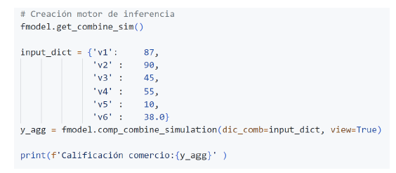
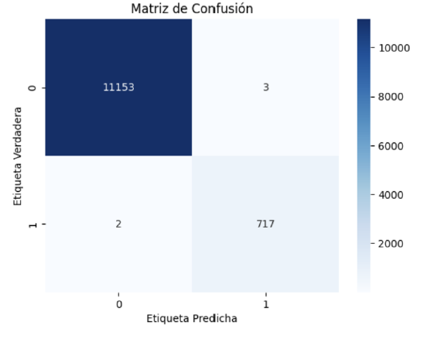
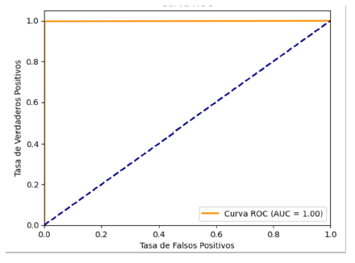
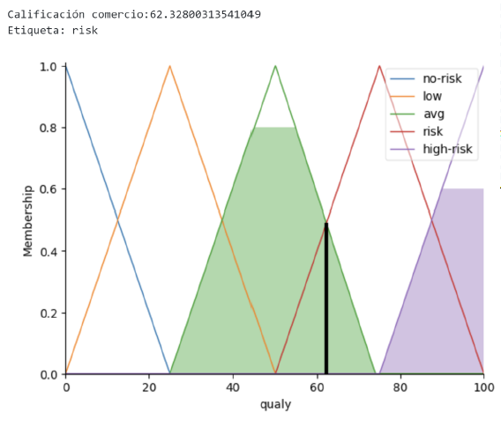
Metodología y resultados
Motor de inferencia Mamdani
Ejemplo llamado
Resultados
Python: Skfuzzy
AUC ~ 1
Riesgo

Slide 14
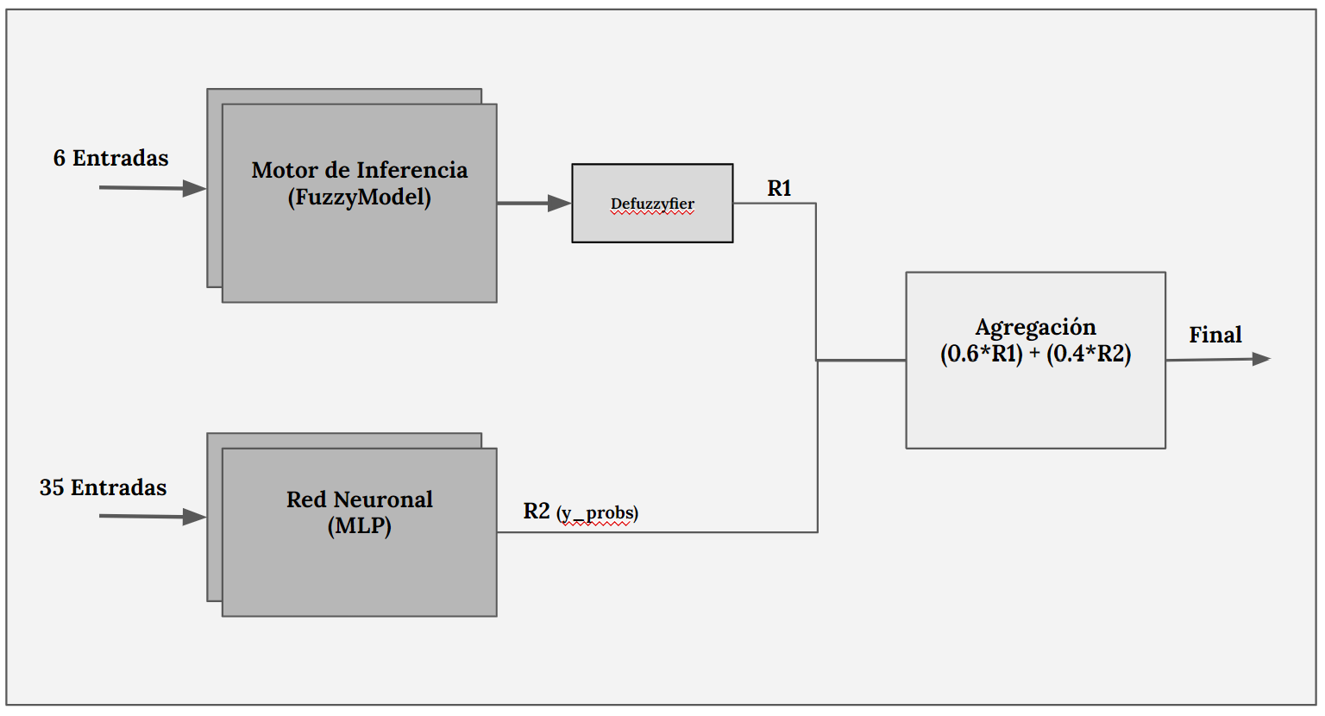
Metodología y resultados
Sistema Neuro-difuso
Nuestro sistema neuro-difuso fusiona los modelos de lógica difusa (fuzzy) con nuestro modelo de redes neuronales (MLP).
Su funcionamiento consiste en evaluar un comercio utilizando los 5 atributos que componen los antecedentes del modelo difuso y los 35 atributos de entrada del modelo MLP. Luego, los resultados de ambos modelos se combinan mediante una función de agregación, donde el 60% del peso se asigna al modelo fuzzy y el 40% al modelo MLP,
utilizando un promedio ponderado.
Este es un modelo en evolución.

Slide 15
Metodología y resultados
Sistema Neuro-difuso
El interés en combinar ambos enfoques radica en aprovechar lo mejor de cada uno de ellos, permitiendo que nuestro modelo de lógica difusa capture y modele el conocimiento y la experiencia de expertos en el campo, inclusive se tiene la capacidad de modelar políticas empresariales mediante reglas, lo que a su vez nos brinda la ventaja de anticiparnos y ser capaces de inferir ante situaciones que aún no se han presentado, pero que mediante las reglas se hayan podido anticipar.
Por otro lado, el modelo de redes neuronales juega un papel crucial al aprender de los datos y descubrir nuevos patrones de comportamiento en los comercios fraudulentos. Esto es esencial porque las organizaciones fraudulentas a menudo cambian y prueban nuevos patrones de comportamiento en un intento de eludir los sistemas de detección. La capacidad de adaptación y aprendizaje de la red neuronal nos permite mantenernos actualizados y efectivos
en la detección de estas tácticas en constante evolución.

Slide 16
Discusión y Conclusiones

Slide 17
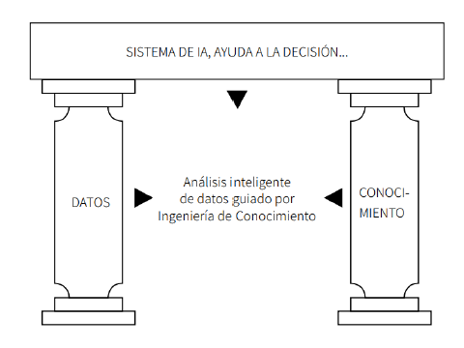
Discusión y Conclusiones
Discusión
EL modelo de MLP, brinda un aprovechamiento de los datos, los cuales representan el comportamiento de los comercios y a partir de los cuales se intentan aprender patrones.
Nos da la opción de detectar nuevos patrones que representen las adaptaciones que hacen los ciberdeliencuentes a las acciones que buscan impedir el fraude.
El motor de inferencia de lógica difusa aprovecha la ingeniería del conocimiento a través del uso de reglas. Esto se torna crucial al anticipar patrones que, aunque aún no se han manifestado, la experiencia nos sugiere que podrían materializarse. De esta manera, enriquecemos nuestro modelo con la sabiduría de expertos en detección de fraude y aplicamos fácilmente políticas de seguridad sugeridas y concretadas a través de reglas.

Slide 18
Discusión y Conclusiones
Conclusiones
El uso intensivo de datos y la aplicación de conocimiento, ambas vertientes dentro del campo de la inteligencia artificial, conforman dos enfoques que, en lugar de competir, demuestran ser altamente complementarios.
En un mundo donde los patrones de fraude evolucionan constantemente, contar con la capacidad de aprender de los datos en tiempo real y al mismo tiempo, tomar decisiones basadas en el conocimiento experto, es esencial. La combinación de estos enfoques permite no solo identificar los patrones de fraude conocidos, sino también anticiparse a las nuevas estrategias de los ciberdelincuentes.
La lógica difusa, aunque conocida principalmente por su aplicación en sistemas de control, ha demostrado ser una herramienta versátil y eficaz para la toma de decisiones inteligentes en sistemas de información.

Slide 19
Es relativamente fácil conseguir que los
ordenadores muestren capacidades similares a
las de un humano adulto en un test de inteligencia
o a la hora de jugar a las damas,
y muy difícil lograr que adquieran las
habilidades perceptivas
y motoras de un bebé de un año

Slide 20
¡Gracias!

Slide 21
https://github.com/eacasas/Enterprise/tree/main/GestionFraude/Archetype/facade_detection

